Slide 1
ДЕЕПРИЧАСТИЕ
Деятель, действие
«дее» (деяти, т.е делать) + причастие (ср. причастность)
(Термин введён в Грамматику М.Смотрицким в начале 17 века)
Notes:
А это значит: если ты захочешь узнать о происхождении деепричастия, разбери его по составу –и сразу поймёшь, что оно как-то связано с причастием.
-не как-то, а напрямую….

Slide 2
Задание 1. Определите вид деепричастия.
А. расплетая косы; Б. увлекая за собой; В. остановившись на ночлег; Г. думая об этом.

Slide 3
(не)отправленное письмо (не)дожидаясь ответа никем (не)замеченный (не)дошёл до ручья (не)беспокоясь о себе (не)зная дороги (не)глубокая, но узкая река
Задание 2. Спишите, раскрывая скобки.

Slide 4
Задание3. Запишите деепричастия, образованные от глаголов, выделите суффиксы.
Вариант 1 Оглядываться (несов. в.) Распечатать (сов. в.) Сверкать(несов. в.) Оторваться (сов. в.) Спешить(несов. в.) | Вариант 2 Остановить (сов. в.) Купить (сов. в.) Стучать (несов. в.) Прыгать (несов. в.) Играть (несов. в.)

Slide 5
Задание 4. Найдите деепричастия, объясните постановку знаков препинания.
Вариант 1
И ночь тянулась без конца... Порой, дремотой обвевая. Шумела тише вьюга злая, Шуршала снегом у крыльца.
Вариант 2
Стеклянный, редкий и ядреный, С веселым шорохом спеша, Промчался дождь, и лес зеленый Затих, прохладою дыша.
Вариант 3
Опять привольные поля Проходят мимо нас кругами, И хутора и тополя Плывут, скрываясь за полями.
Вариант 4
Блистая, облака лепились В лазури пламенного дня. Две розы под окном раскрылись – Две чаши, полные огня.

Slide 6
Задание 5. Заполните таблицу.
Причастие | Деепричастие
Постоянные а)действительное или страдательное б) время в) вид Непостоянные а) полн. – кратк. (страдат.) б) род в) число г) падеж
Какой? (
ВИД
НЕИЗМЕНЯЕМОЕ
Что делающий?
ЧТО ДЕЛАЯ?
)
Что сделавший?
ЧТО СДЕЛАВ?

Slide 7
Задание 6. Прочитайте предложение, выполните морфологический разбор деепричастий.
Ёжась от свежего ветерка
Чуть посинев крепыши-маслята
Взявшись за руки, как ребята,
Топают греясь вокруг пенька.
Э.Асадов «Лес»

Slide 8
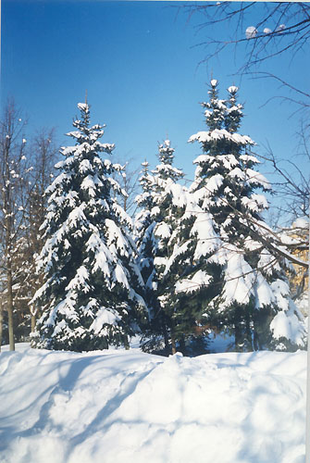

Slide 9
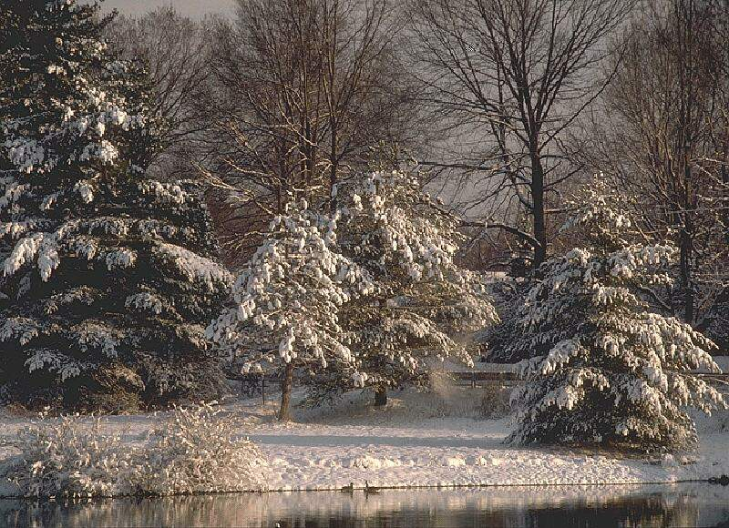

Slide 10
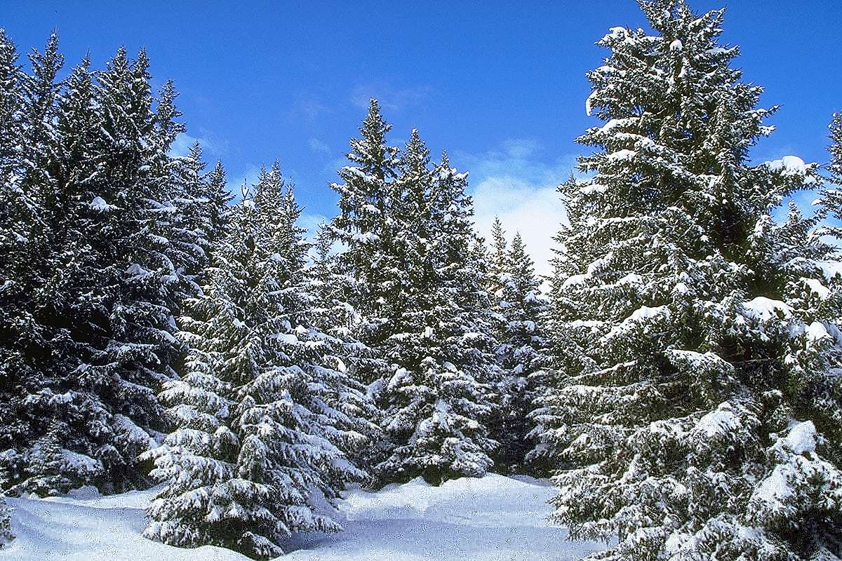

Slide 11
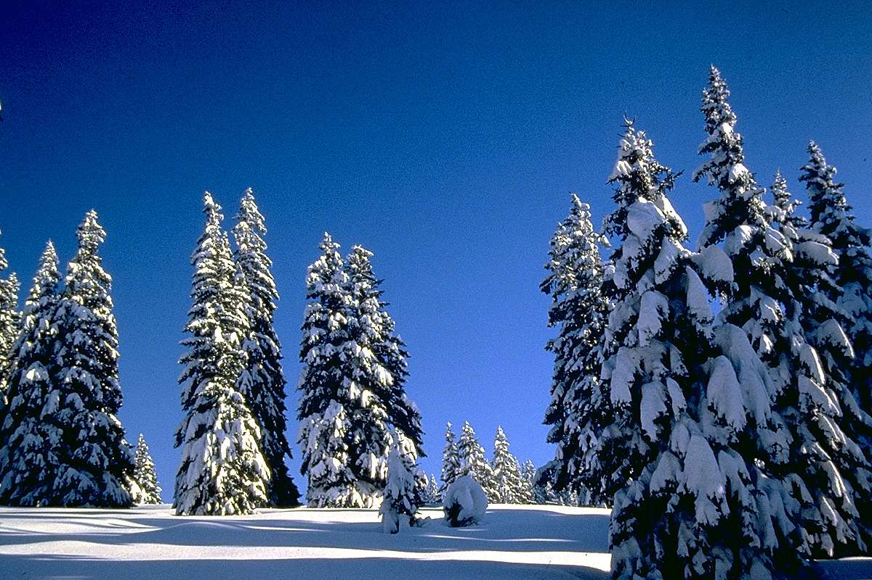

Slide 12
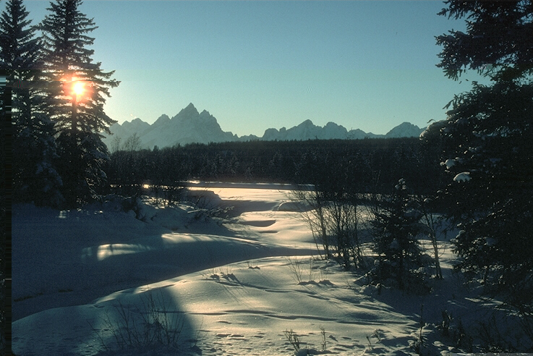

Slide 13
Задание 7
Вспомните зимний лес и составьте предложения, используя существительные, записанные на доске, и деепричастные обороты.
I Вариант II Вариант
Деревья Тропинка
Небо Воздух
Вьюга Снег
Сугробы Снежинки

Slide 14
Задание 8 Найдите предложения, в которых допущены ошибки в употреблении деепричастных оборотов. Исправьте их.
1) Выступая на концерте, зал внимательно слушал исполнителя.
2) У воды растут, наклонясь к ней, ивы.
3) Ожидая победу, ее охватило волнение.
4) Увидев отца, Сережа заулыбался.
5) Войдя в автобус, неожиданно пошел снег.
6) Досмотрев до конца интересный фильм, наступил вечер.
7) Подъезжая к лесу, вдруг выскочил волк.
8) Проснувшись от шума, я увидел перед собой нашу собаку.
9) Сидя у окна, в комнату влетел воробей.
10) Ваня, поступив в школу, и очень ее любил.
11) Возвращаясь домой, шел дождь.
12) Бесшумно пошел, засыпая, снег.
13)Заигравшись до позднего вечера, мама на нас рассердилась.

Slide 15
Задание 9 Найдите ошибки в постановке знаков препинания.
1. Некоторое время постоял, он на крыльце наслаждаясь утренней прохладой и оглядывая всё вокруг.
2. Тяжело дыша, отец подошёл к дивану и не раздеваясь лёг.
3. Марья Павловна стояла подле него, прислоняясь к берёзе и заложив назад руки

Slide 16
Задание 10 Замените данные словосочетания фразеологическими оборотами с деепричастиями.
Работать хорошо –
Работать плохо -
Бежать быстро, (мчаться) –
Уйти (остаться ) ни с чем, не добиться желаемого –
Без особого на то желания -

Slide 17
Задание 11 Исправьте ошибки!
Привет Дед Мороз!
Пришли мне к празднику подарок, обмотав его в красивую бумагу. Я хочу большую плитку шоколада, которая должна быть молочной, которая должна таять во рту. Конфеты, которые должны быть шоколадные, у которых внутри хрустят вафли. Зефира, обсыпав сахарной пудрой. Для сестры пришли, сверкающую блесками, гирлянду, а для брата - хлопушку, взрывающую конфетти, для родителей - сахарный желтый мармелад.
Ну пока, Дед Мороз. Не заболей до праздника.

Slide 18
Задание 12 От данных глаголов образуйте деепричастия.
Оглядываться (деепричастие несов. в.)
Распечатать (деепричастие сов. в.)
Сверкать (деепричастие несов. в.)
Оторваться (деепричастие сов. в.)
Спешить (деепричастие несов. в.)
Остановить (деепричастие сов. в.)
Купить (деепричастие сов. в.)
Стучать (деепричастие несов. в.)
Прыгать (деепричастие несов. в.)
Играть (деепричастие несов. в.)
Увидеть (деепричастие сов. в.)
Шествовать (деепричастие несов. в.)

